Slide 1
DIGITS Sitzung 0002
Kaufmännisches
Christian Klabouch
Norbert Kulhanek (Kopie)
Hadi Sabbaghan
Christoph Valentin
Herbert Widerna

Slide 2
Virtuelles Kennenlernen einer Gegend (II)
Detail
DIGITS
DIGITS
Endanwender
(PC)
DIGITS
Detail
DIGITS
Root
Digits Request
Detail
DIGITS
Index Abfrage
DIGITS
Cacheing
DIGITS
Detail
DIGITS =
GeoIS
DIGITS = ein Service des Internet

Slide 3
VR-Navigation mit „gelber Linie“ (I)
U
Für Fußgänger (z.B. U-Bahnausgang bis Geschäft)*
Für Autofahrer (z.B. Autobahnabfahrt bis Hotel)
*)Ist VR am Handy ein Trend? Lt. Alfred gibt/gab es eine Firma im Silicon Valley,
die Siemens bereits kaufen wollte (dann aber nicht hat), die sich mit VR am Handy
beschäftigt hat (Patente!)

Slide 4
Geographische Suchmaschine (I)
Information wird geographisch indiziert
Fußgänger (kleine VRA)
Frühschoppen 9:30
Autofahrer (mittlere VRA)
Hubschrauberpilot (große VRA)

Slide 5
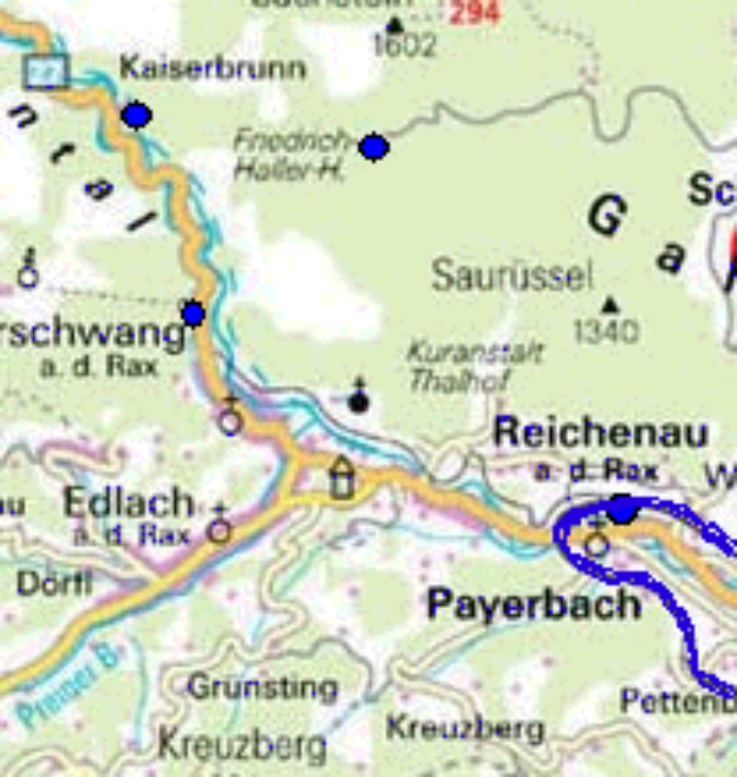
Geographische Suchmaschine (IV)

Slide 6
WAS, WEM (drfc0005)?
Idee für ein Kommunikationsprotokoll (GeoIS=DIGITS) --> IRTF
Geographische Suchmaschine --> Betreiber konventioneller Suchmaschinen
VR-Navigation mit VR-Brille --> Mobilfunk-Betreiber
Nebenprodukt VR-Navigation Festnetz --> Endkunden
Kennenlernen einer Gegend --> Endkunde

Slide 7
WAS, WEM (drfc0005)?
Anmerkungen: Idee sollte bei uns bleiben
HW: Server-Lösung Fujitsu-Siemens;
Weiterentwicklung eines 3D-Scanners (Minolta,Canon,..)
SW: SBS/PSE
DB:
  Grundlage: 2D-Karten (bereits bestehend,Kartenverlage, private Aufzeichnungen)
  Fixe daten: 3D-scan von fixen geographischen Punkten/Flächen
  variable daten: anlaßgetrieben je nach Anwendungsfall – neuer 3D scan nötig
  LBS: Daten der VRA - abhängig von aktuellem Project/Standort

Slide 8
WAS, WEM (drfc0005)?
Softwaremäßiges Zusammenführen der DB
Project online verfügbar

Slide 9
WAS, WEM (drfc0005)?
Anmerkungen: ......
Reed Messe
Flughafen
Bahnhof
Tiergarten / Prater

